Slide 1
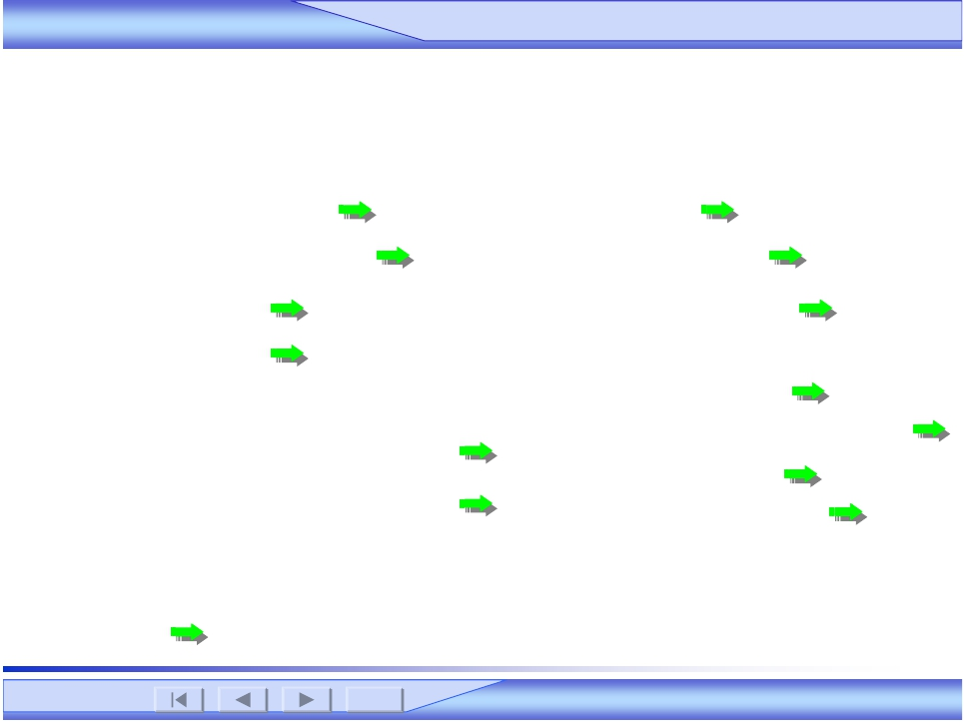
信号与系统 电 电子 子教 教案 案
第七章
第七章 离散系统的时域分析
离散系统的时域分析
7.1
LTI离散系统的响应
7.3
卷积和
一、差分与差分方程
二、差分方程的经典解
三、零输入响应
四、零状态响应
一、卷积和
二、卷积的图解
三、卷积和的性质
*7.4 离散系统的算子分析
7.2 单位序列和单位序列响应 一、E算子及方程
二、离散系统的零输入响应
三、由H(E)求h(k)
二、单位序列响应和阶跃响应
点击目录
，进入相关章节
第3-1页
■

Slide 2
信号与系统 电 电子 子教 教案 案
7.1
LTI离散系统的响应
7.1
LTI离散系统的响应
一、差分与差分方程
设有序列f(k)，则…，f(k+2)，f(k+1)，… ，f(k-1)，
f(k-2),… 等称为f(k)的移位序列。
仿照连续信号的微分运算，定义离散信号的差分运算。
1. 差分运算
d f (t)
d t
Δ f (t)
Δ t
f (t +Δ t) −f (t)
Δ t
f (t) −f (t −Δ t)
Δ t
=lim
Δ t→ 0
=lim
Δ t→0
=lim
Δ t→0
离散信号的变化率有两种表示形式：
Δ f (k)
Δ k
f (k + 1) −f (k)
(k + 1)− k
∇ f(k)
∇ k
f (k)−f (k − 1)
k − (k − 1)
=
=
第3-2页
■

Slide 3
信号与系统 电 电子 子教 教案 案
7.1
LTI离散系统的响应
因此，可定义：
（1）一阶前向差分定义：Δ f(k) = f(k+1) –f(k)
（2）一阶后向差分定义：∇ f(k) = f(k) –f(k –1)
式中，Δ 和∇ 称为差分算子，无原则区别。本书主要用
后向差分，简称为差分。
（3）差分的线性性质：
∇ [af1(k) + bf2(k)] = a ∇ f1(k) + b ∇ f2(k)
（4）二阶差分定义：
∇²f(k) = ∇ [∇ f(k)] = ∇ [f(k) –f(k-1)] = ∇ f(k) –∇ f(k-1)
= f(k)–f(k-1) –[f(k-1) –f(k-2)]= f(k) –2 f(k-1) +f(k-2)
（5） m阶差分:
∇^{m}f(k) = f(k) + b1f(k-1) +… + bmf(k-m)
第3-3页
■

Slide 4
信号与系统 电 电子 子教 教案 案
7.1
LTI离散系统的响应
2. 差分方程
包含未知序列y(k)及其各阶差分的方程式称为差
分方程。将差分展开为移位序列，得一般形式
y(k) + an-1y(k-1) +… + a0y(k-n) = bmf(k)+… + b0f(k-m)
差分方程本质上是递推的代数方程，若已知初始条
件和激励，利用迭代法可求得其数值解。
例1：若描述某系统的差分方程为
y(k) + 3y(k –1) + 2y(k –2) = f(k)
已知初始条件y(0)=0,y(1)=2,激励f(k)=2^{k}ε(k),求y(k)。
解： y(k) = –3y(k –1) –2y(k –2) + f(k)
y(2)= –3y(1) –2y(0) + f(2) = –2
y(3)= –3y(2) –2y(1) + f(3) = 10
……
注：一般不易得到解析形式的(闭合)解。
第3-4页
■

Slide 5
信号与系统 电 电子 子教 教案 案
7.1
LTI离散系统的响应
二、差分方程的经典解
y(k) + an-1y(k-1) +… + a0y(k-n) = bmf(k)+…+ b0f(k-m)
与微分方程经典解类似，上述差分方程的解由齐次
解和特解两部分组成。齐次解用yh(k)表示，特解用yp(k)
表示，即
y(k) = yh(k) + yp(k)
1. 齐次解yh(k)
齐次解 是齐次差分方程
y(k) + an-1y(k-1) + … + a0y(k-n) = 0
的解。yh(k)的函数形式由上述差分方程的特征根确定。
第3-5页
■

Slide 6
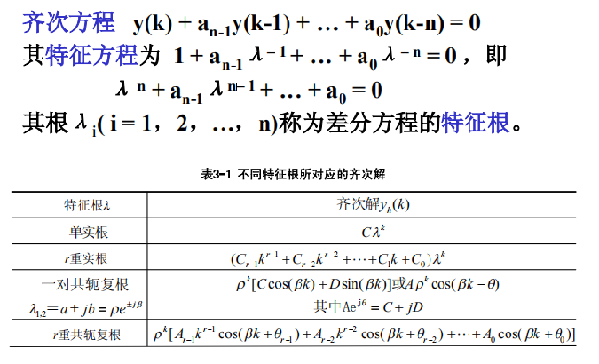
信号与系统 电 电子 子教 教案 案
7.1
LTI离散系统的响应
第3-123页
■

Slide 7
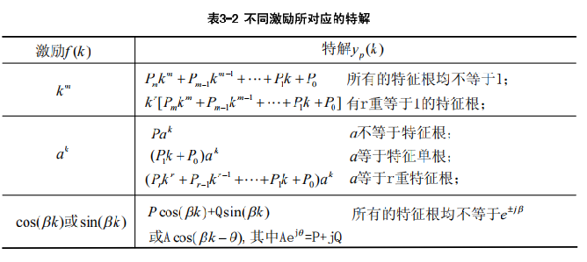
信号与系统 电 电子 子教 教案 案
7.1
LTI离散系统的响应
2. 特解 yp(k)
特解的函数形式与激励函数的形式有关。列出了几种典型得f(k)所对应的特解yp(k)。
第3-123页
■

Slide 8
信号与系统 电 电子 子教 教案 案
7.1
LTI离散系统的响应
例2：若描述某系统的差分方程为
y(k)+ 4y(k –1) + 4y(k –2) = f(k)
已知初始条件y(0)=0，y(1)= –1；激励f(k)=2^{k}，k≥0。
求方程的全解。
解： 特征方程为 λ²+ 4λ+ 4=0
可解得特征根λ1=λ2= –2，其齐次解
yh(k)=(C1k +C2) (–2)^{k}
特解为 yp(k)=P (2)^{k} , k≥0
代入差分方程得 P(2)^{k}+4P(2)^{k-1}+4P(2)^{k-2}= f(k) = 2^{k} ，
解得
P=1/4
所以得特解： yp(k)=2^{k-2} , k≥0
故全解为 y(k)= yh+yp = (C1k +C2) (–2)^{k}+ 2^{k-2}, k≥0
代入初始条件解得 C1=1 , C2= –1/4
第3-8页
■

Slide 9
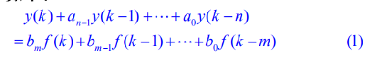
信号与系统 电 电子 子教 教案 案
7.1 LTI离散系统的响应
三、零输入响应和零状态响应
已知单输入-单输出LTI离散系统的激励为f(k)，其
全响应为y(k)，那么，描述该系统激励f(k)与响应y(k)
之间的关系的数学模型是n阶常系数线性差分方程，
系统的全响应y(k)可以分解为零输入响应y_{x}(k)和零状
态响应y_{f}(k) 。
y(k) = y_{x}(k) + y_{f}(k)
零输入响应和零状态响应可以分别用经典法求解。
第3-9页
■

Slide 10
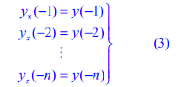
信号与系统 电 电子 子教 教案 案
7.1 LTI离散系统的响应
1. 零输入响应
系统的激励为零，仅由系统的初始状态引起的响应，
称为零输入响应，用yx(k)表示。
在零输入条件下，(1)式可化为齐次方程：
通常，用y(-1)，y(-2)，… ，y(-n)描述系统的初始状态。
一般设定激励是在k=0时刻接入系统的，在k<0时，
激励尚未接入，因此（2）的初始状态满足：
第3-10页
■

Slide 11
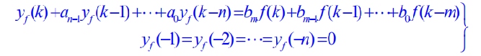
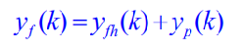
信号与系统 电 电子 子教 教案 案
7.1 LTI离散系统的响应
2. 零状态响应
系统的初始状态为零，仅由激励f(k)引起的响应，称
为零状态响应，用yf(k)表示。
在零状态条件下，(1)式仍为非齐次方程，其初始条件
为零，即零状态响应满足：
零状态响应为：
利用迭代法分别求得零输入响应和零状态响应的初始值
yx(j)和yf(j) ( j = 0, 1, 2 , … ，n –1)
第3-11页
■

Slide 12
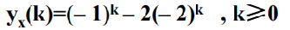
信号与系统 电 电子 子教 教案 案
7.1
LTI离散系统的响应
例：若描述某离散系统的差分方程为
y(k) + 3y(k –1) + 2y(k –2) = f(k)
已知激励f(k)=2^{k} , k≥0，初始状态y(–1)=0, y(–2)=1/2,
求系统的零输入响应、零状态响应和全响应。
解：（1）yx(k)满足方程 yx(k) + 3yx(k –1)+ 2yx(k –2)= 0
其初始状态yx(–1)= y(–1)= 0, yx(–2) = y(–2) = 1/2
首先递推求出初始值yx(0), yx(1),
yx(k)= –3yx(k –1) –2yx(k –2)
yx(0)= –3yx(–1) –2yx(–2)= –1 , yx(1)= –3yx(0) –2yx(–1)=3
方程的特征根为λ1= –1 ，λ2= –2 ，
其解为 yx(k)=Cx1(–1)^{k}+Cx2(–2)^{k}
将初始值代入 并解得 Cx1=1 , Cx2= –2
所以
第3-12页
■

Slide 13
信号与系统 电 电子 子教 教案 案
7.1
LTI离散系统的响应
（2）零状态响应yf(k) 满足
yf(k) + 3yf(k –1) + 2yf(k –2) = f(k)
初始状态： yf(–1)= yf(–2) = 0
递推求初始值 yf(0), yf(1)，
yf(k) = –3yf(k –1) –2yf(k –2) + 2^{k}, k≥0
yf(0) = –3yf(–1) –2yf(–2) + 1 = 1
yf(1) = –3yf(0) –2yf(–1) + 2 = –1
分别求出齐次解和特解，得
yf(k) = Cf1(–1)^{k}+ Cf2(–2)^{k}+ yp(k)
= Cf1(–1)^{k}+ Cf2(–2)^{k}+ (1/3)2^{k}
代入初始值求得 Cf1= –1/3 , Cf2=1
所以 yf(k)= (–1/3)(–1)^{k}+ (–2)^{k}+ (1/3)2^{k}, k≥0
第3-13页
■

Slide 14
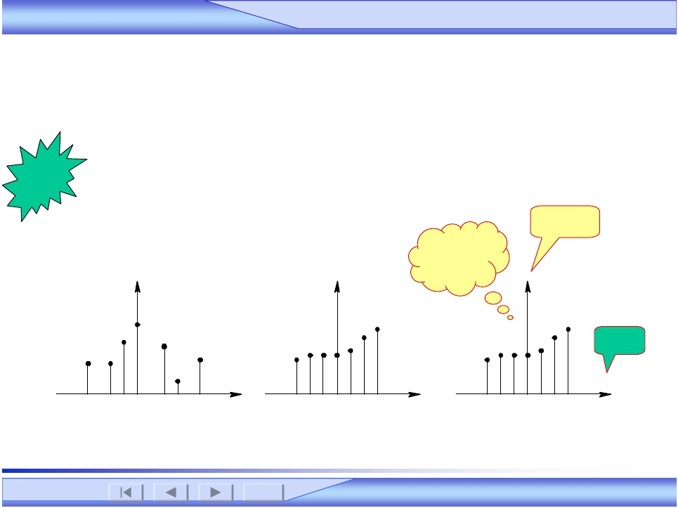
信号与系统 电 电子 子教 教案 案
7.2 单位序列和单位序列响应
7.2 单位序列和单位序列响应
一、单位序列和单位阶跃序列
概念：连续信号 是连续时间变量t的函数，记为f (t)。
离散信号 是离散时间变量tk（k为任意整数）的函数，
记为f (tk)。
复习
离散信号表示：
（a）图形表示：
f(tk)
序列
f(k)
序列
值
f(kT)
序号
…
…
…
…
…
…
t-3 t-2 t-1 o
t1 t2
t3
tk
－3T －2T －T o T 2T 3T
kT
－3 －2－1 o 1 2 3
k
(a)
(b)
(c)
第3-14页
■

Slide 15
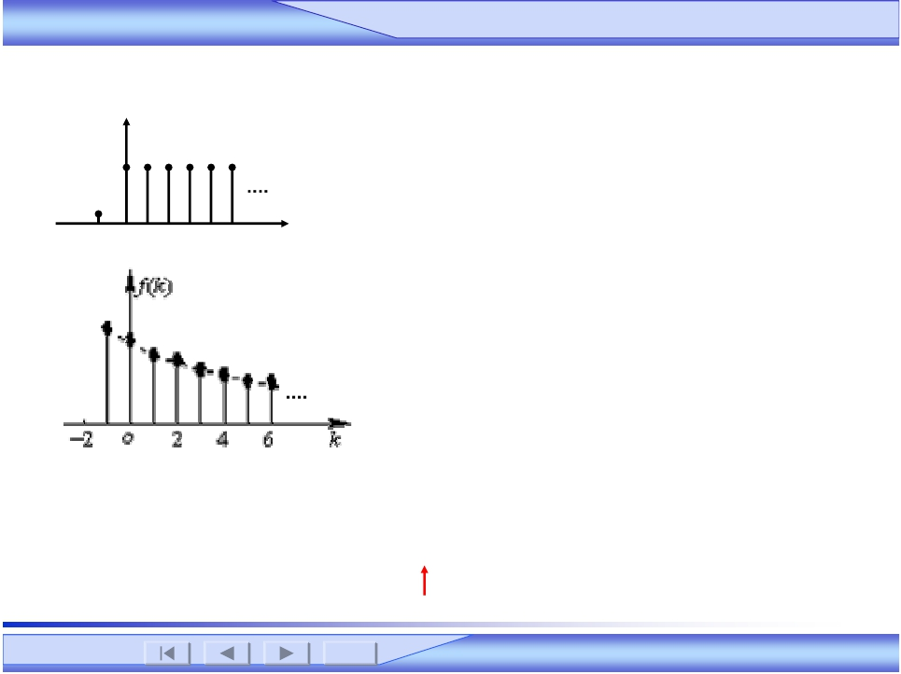
信号与系统 电 电子 子教 教案 案
（b）解析表示：
ε (k)
7.2 单位序列和单位序列响应
⎧ 1
⎩ 0
⎧ e^{-k}
⎩0
k ≥ 0
k < 0
k ≥− 1
其余
ε (k) = ⎨
− 1 0 1 2 3 4 5
k
f (k) = ⎨
= e^{-k}ε (k + 1)
（c）集合表示：
{ ，，，，，, , }
k＝0
☹ 0 1 2 3 4 0 ☹
第3-15页
■

Slide 16
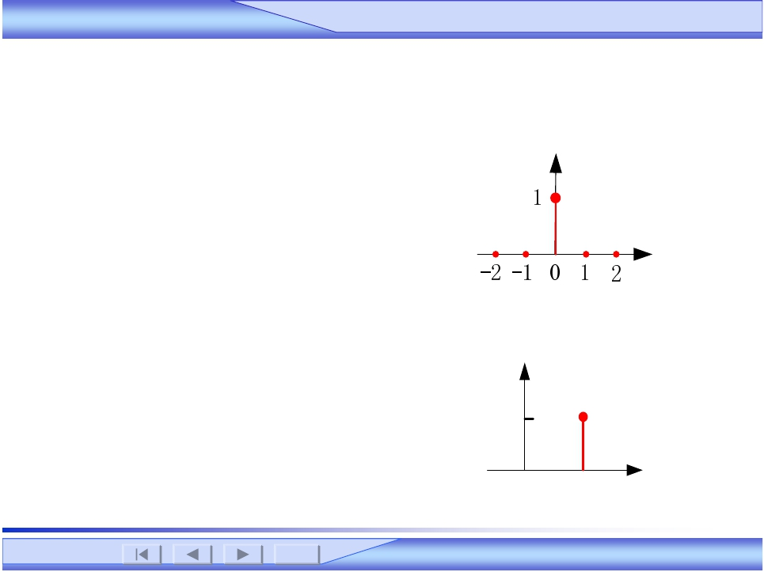
信号与系统 电 电子 子教 教案 案
7.2 单位序列和单位序列响应
基本离散信号：
1. 单位序列(单位脉冲序列/单位样值序列/单位取样序列)：
δ (k)
⎧ 1
⎩ 0
k = 0
k ≠ 0
δ (k) = ⎨
k
位移单位脉冲序列：
δ (k − k0)
⎧ 1
⎩ 0
k = k0
k ≠ k0
δ (k − k0) = ⎨
1
0
k0
k
第3-16页
■

Slide 17
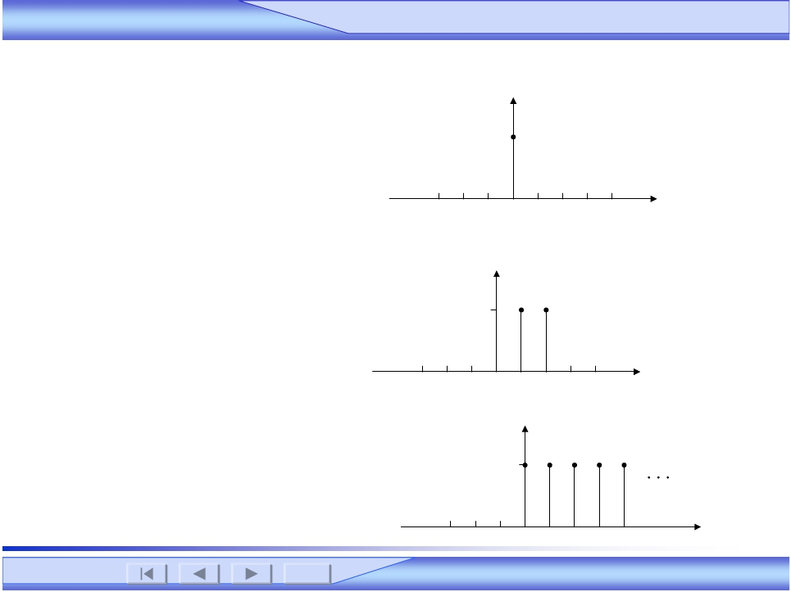
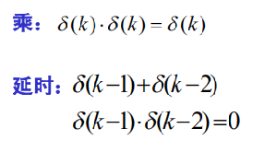
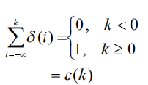
信号与系统 电 电子 子教 教案 案
7.2 单位序列和单位序列响应
运算：
3δ (k)
加： δ (k)+ 2δ (k)= 3δ (k)
3
-2-1 0 1 2 3
k
δ (k − 1)+ δ (k − 2)
1
-2 -1 0 1 2 3 4
k
ε (k)
迭分：
1
-2 -1 0 1 2 3 4 5 6
k
第3-17页
■

Slide 18
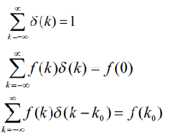
信号与系统 电 电子 子教 教案 案
7.2 单位序列和单位序列响应
取样性质：
f (k)δ (k) =f (0)δ (k)
f (k)δ (k − k0)=f (k0)δ (k − k0)
偶函数： δ (k) =δ (− k)
第3-18页
■

Slide 19
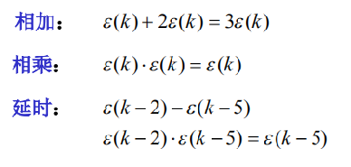
信号与系统 电 电子 子教 教案 案
7.2 单位序列和单位序列响应
2. 单位阶跃序列： ε (k)
⎧ 0,
⎩ 1,
k < 0
k ≥ 0
(1)定义：
ε (k) = ⎨
(2)运算：同一般离散信号的运算
第3-19页
■

Slide 20
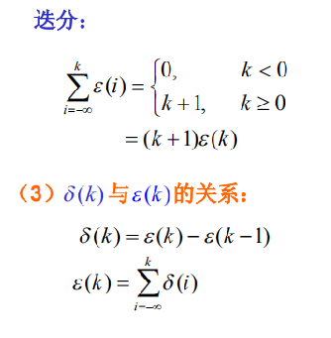
信号与系统 电 电子 子教 教案 案
7.2
单位序列和单位序列响应
第3-123页
■

Slide 21
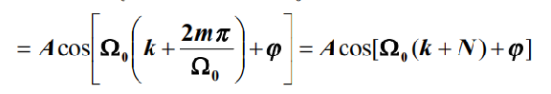
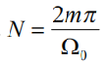
信号与系统 电 电子 子教 教案 案
7.2 单位序列和单位序列响应
3.正弦序列：
f (k) =Acos(Ω 0k + ϕ )
A:振幅
Ω 0：数字角频率（rad） ϕ ： 相位(rad或度)
连续正弦信号是周期信号，但正弦序列不一定是周期序列。
f (k) =Acos(Ω 0k + ϕ ) =Acos(Ω 0k + 2mπ+ ϕ )
式中，m、N 均为整数，只有满足 为整数，或者
第3-21页
■

Slide 22
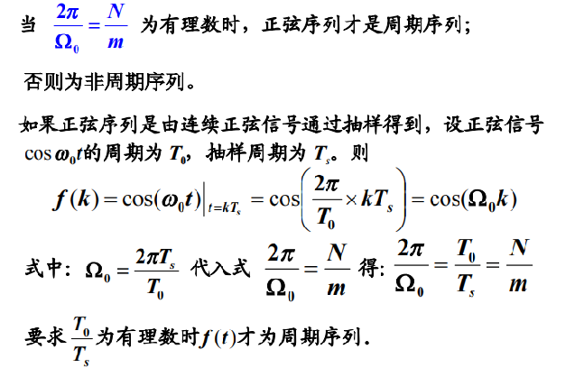
信号与系统 电 电子 子教 教案 案
7.2
单位序列和单位序列响应
第3-123页
■

Slide 23
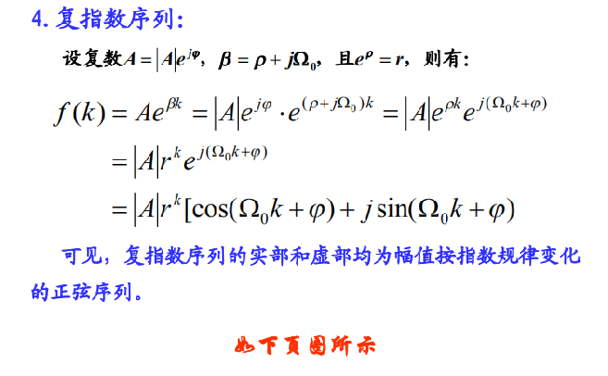
信号与系统 电 电子 子教 教案 案
7.2
单位序列和单位序列响应
第3-123页
■

Slide 24
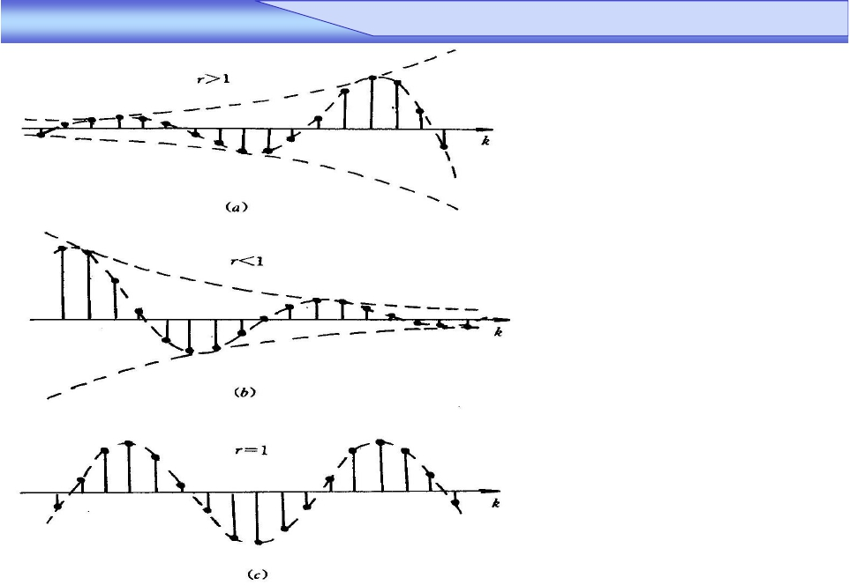
信号与系统 电 电子 子教 教案 案
7.2 单位序列和单位序列响应
r >1时，f (k)的实
虚部均为指数增
长的正弦序列。
r <1时，f (k)的实
虚部均为指数减
小的正弦序列。
r ＝1时，f (k)的
实虚部均为正弦
序列。
第3-24页
■

Slide 25
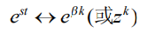
信号与系统 电 电子 子教 教案 案
7.2 单位序列和单位序列响应
5.Z序列：
f (k) =z
k
z为复数
类比：连续与离散基本信号的对应关系
单位冲激信号：
单位阶跃信号：
δ (t) ↔ δ (k)
ε (t) ↔ ε (k)
单位脉冲序列
单位阶跃序列
正弦信号：
Acos(ω t + ϕ ) ↔ Acos(Ω 0k + ϕ ) 正弦序列
虚指数信号：
复指数函数：
Ae^{jwt}↔ Ae^{jΩ0k}
虚指数序列
复指数序列
第3-25页
■

Slide 26
信号与系统 电 电子 子教 教案 案
7.2 单位序列和单位序列响应
二、单位序列响应和阶跃响应
1.单位序列响应
当LTI系统的激励为单位序列δ(k)时，系统的
零状态响应称为单位序列响应（或单位样值响应、单
位取样响应），用h(k)表示，它的作用与连续系统中
的冲激响应h(t)相类似。
求解系统的单位序列响应可用求解差分方程法或
z变换法。
由于单位序列δ(k)仅在k=0处等于1，而在k>0时
为零，因而在k>0时，系统的单位序列响应与系统的
零输入响应的函数形式相同。这样就把求解单位序列
响应的问题转换为求解齐次方程的问题。而k=0处的
值h(0)可按零状态的条件由差分方程确定。
第3-26页
■

Slide 27
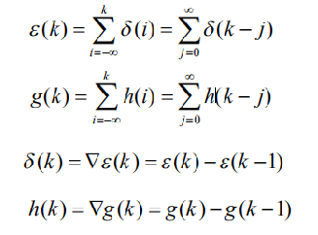
信号与系统 电 电子 子教 教案 案
7.2 单位序列和单位序列响应
2.阶跃响应
当LTI系统的激励为单位序列ε(k)时，系统的
零状态响应称为阶跃响应，用g(k)表示。
若已知系统的差分方程，那么利用经典法可以求
得系统的单位阶跃响应g(k)。此外
由于
由线性和移位不变性
由于
那么
第3-27页
■

Slide 28
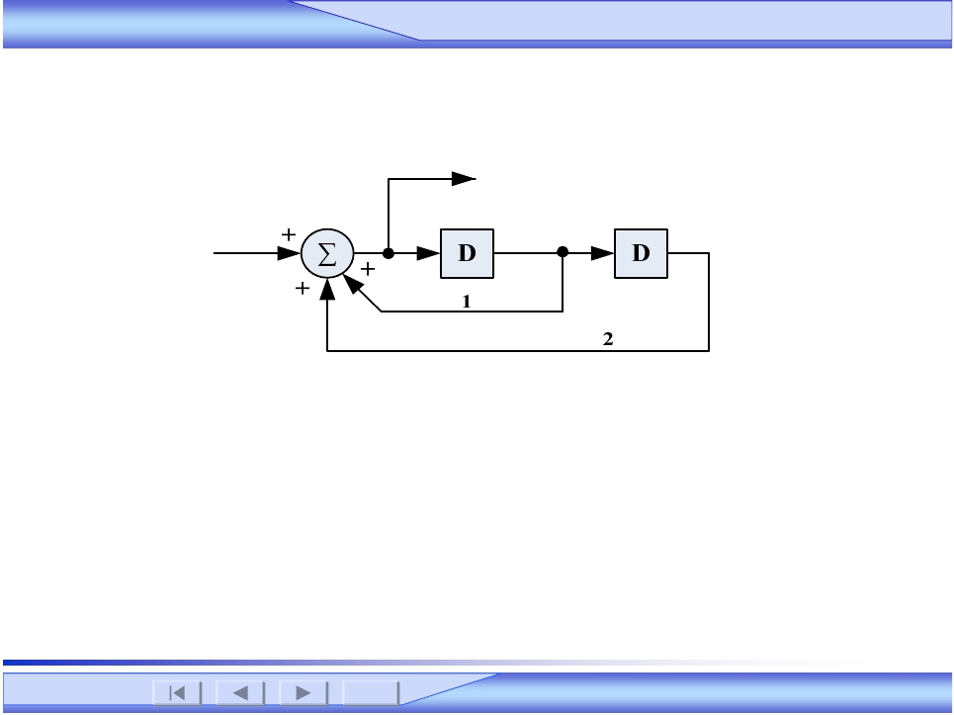
信号与系统 电 电子 子教 教案 案
7.2 单位序列和单位序列响应
例1.求如图所示离散系统的单位序列响应h(k)和阶跃响
应g(k)。
y(k)
y(k − 1)
y(k − 2)
f (k)
解：
（1）列写差分方程，求初始值
由加法器的输出可列出系统的方程为
y(k) =f (k)+y(k − 1)+ 2y(k − 2)
整理得：
y(k)−y(k − 1)− 2y(k − 2) =f (k)
第3-28页
■

Slide 29
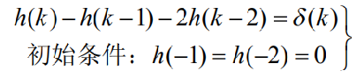
信号与系统 电 电子 子教 教案 案
7.2 单位序列和单位序列响应
根据单位序列响应的定义，它应满足方程
由迭代得：
（2）求h(k)
当k>0时，h(k)满足齐次方程
h(k)− h(k − 1)− 2h(k − 2) = 0
其特征方程为：
λ² − λ − 2 = (λ + 1)(λ − 2) = 0
第3-29页
■

Slide 30
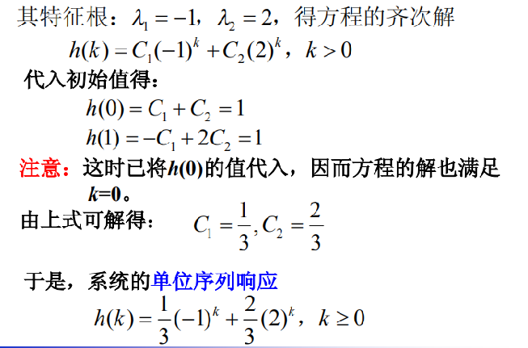
信号与系统 电 电子 子教 教案 案
7.2
单位序列和单位序列响应
第3-123页
■

Slide 31
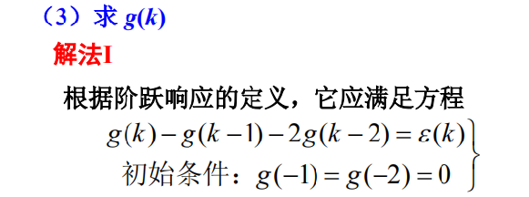
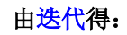
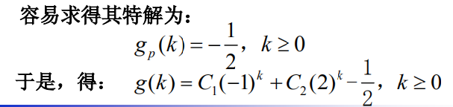
信号与系统 电 电子 子教 教案 案
7.2
单位序列和单位序列响应
第3-123页
■

Slide 32
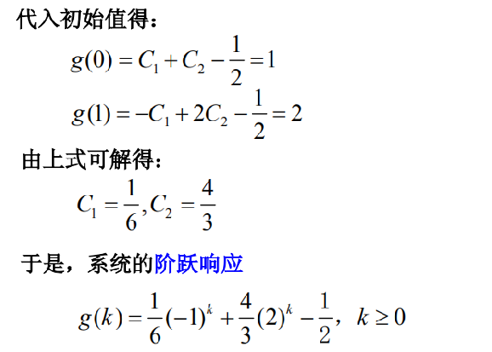
信号与系统 电 电子 子教 教案 案
7.2
单位序列和单位序列响应
第3-123页
■

Slide 33
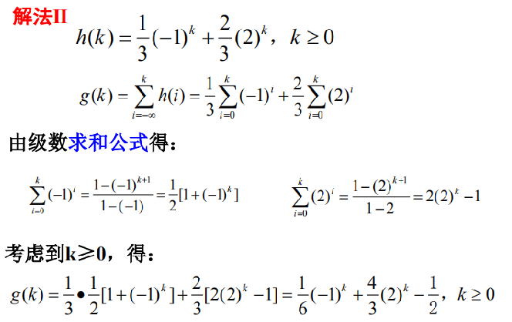
信号与系统 电 电子 子教 教案 案
7.2
单位序列和单位序列响应
第3-123页
■

Slide 34
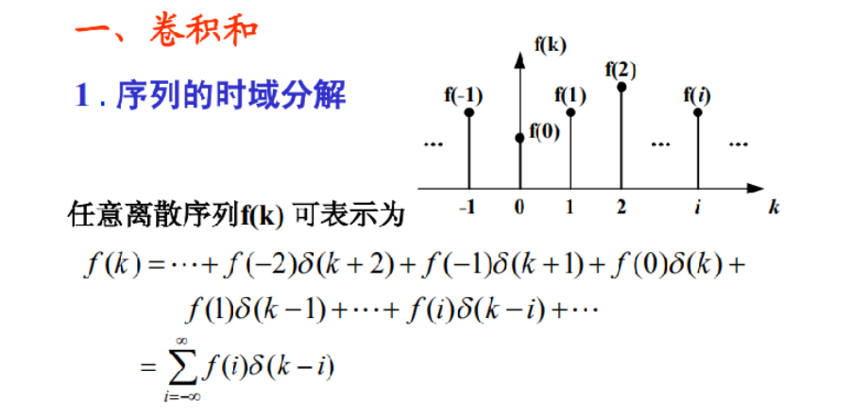
7.2 单位序列和单位序列响应
信号与系统 电 电子 子教 教案 案
7.3
卷积和
7.3 卷积和
第3-123页
■

Slide 35
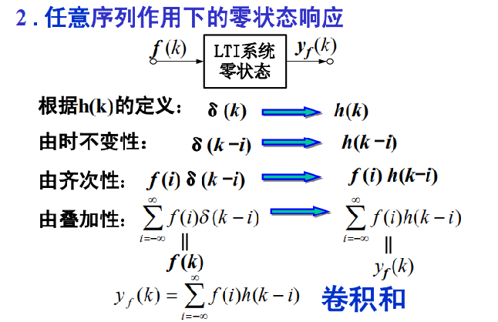
信号与系统 电 电子 子教 教案 案
7.3
卷积和
第3-123页
■

Slide 36
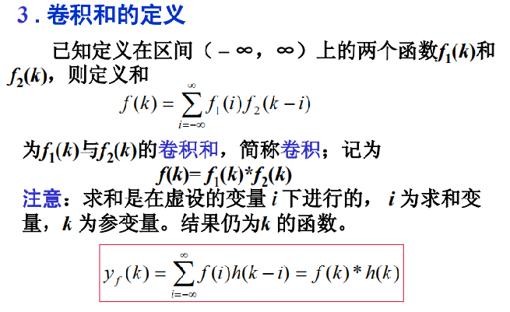
信号与系统 电 电子 子教 教案 案
7.3
卷积和
第3-123页
■

Slide 37
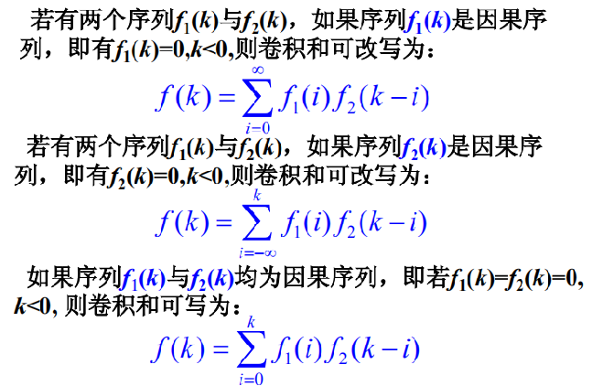
信号与系统 电 电子 子教 教案 案
7.3
卷积和
第3-123页
■

Slide 38
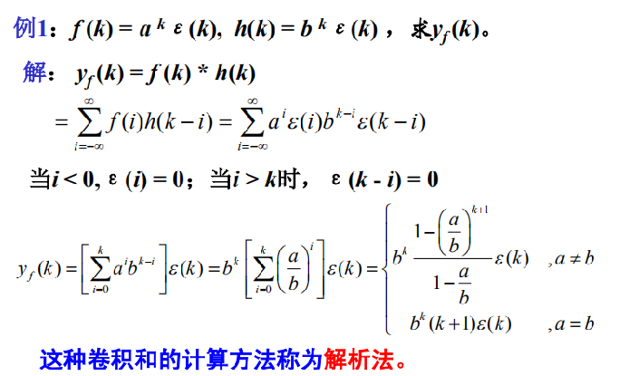
信号与系统 电 电子 子教 教案 案
7.3
卷积和
第3-123页
■

Slide 39
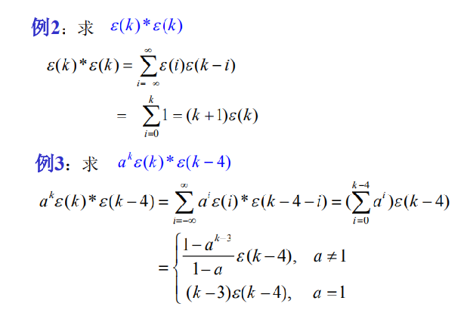
信号与系统 电 电子 子教 教案 案
7.3
卷积和
第3-123页
■

Slide 40
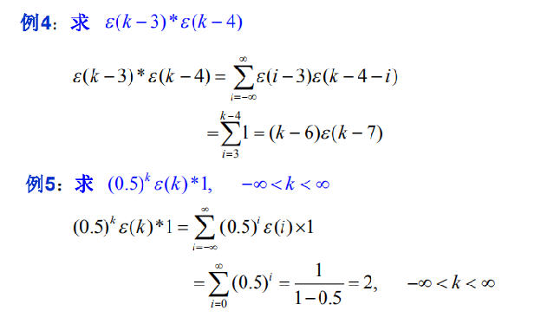
信号与系统 电 电子 子教 教案 案
7.3
卷积和
第3-123页
■

Slide 41
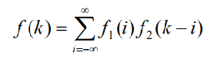
信号与系统 电 电子 子教 教案 案
7.3 卷积和
二、卷积的图解法
卷积过程可分解为五步：
（1）换元： k换为 i→得 f1(i)， f2(i)；
（2）反转： 将 f2(i)以纵坐标为轴线反转，成为f2(– i)；
（3）平移：将f2(– i)沿i轴正方向平移k 个单位→ f2(k –i);
（4）乘积： f1(i) f2(k –i) ;
（5）求和： i 从 – ∞到∞对乘积项求和。
注意：k 为参变量。
下面举例说明。
第3-41页
■

Slide 42
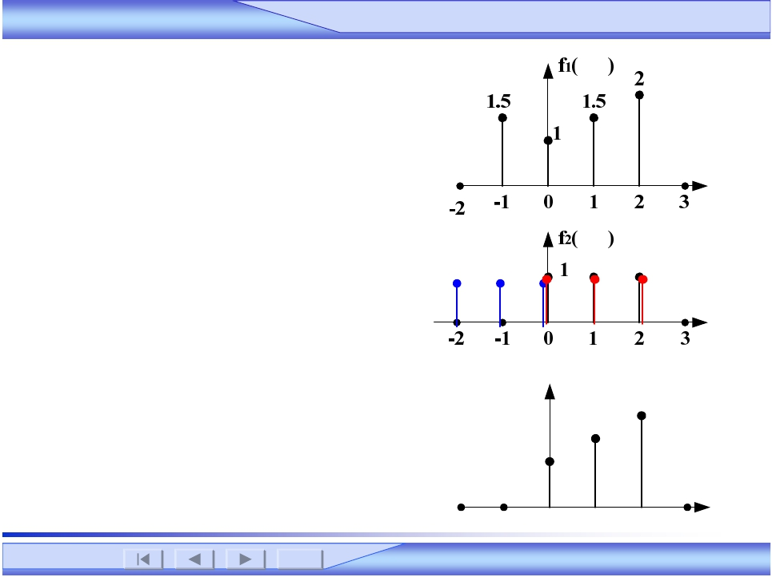
信号与系统 电 电子 子教 教案 案
例1：f1(k)、 f2(k)如图所示，已
知f(k) = f1(k)* f2(k)，求f(2) =？
7.3 卷积和
i
∞
i= −∞
i
解：f (2) =∑f1(i) f2(2− i)
i
（1）换元
f2(– i )
f2(2– i)
（2） f2(i)反转得f2(–i)
（3） f2(– i)右移2得f2(2– i)
（4） f1(i)乘f2(2– i)
i
f1( i )f2( k- i )
2
（5）求和，得f(2) = 4.5
1.5
1
i
-1
0
1
2
3
第3-42页
■

Slide 43
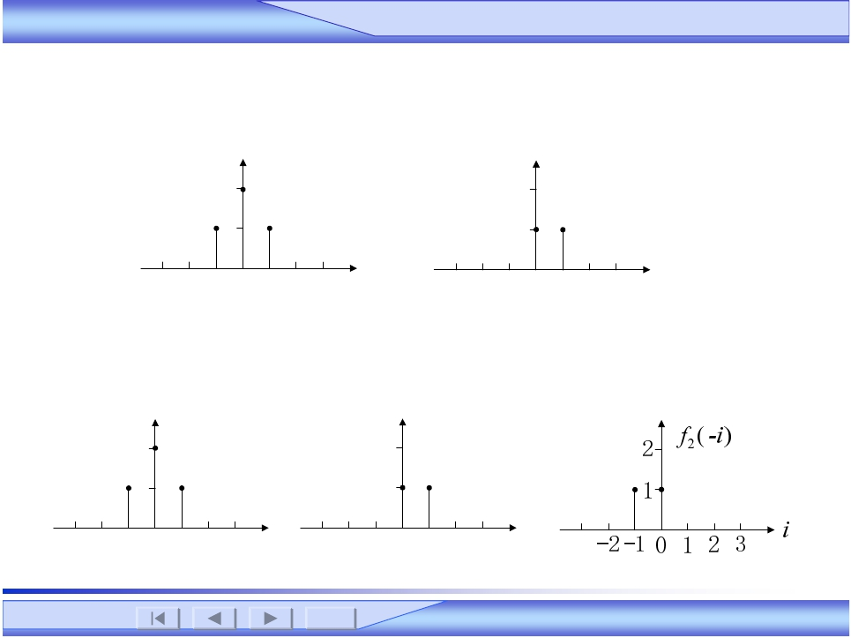
信号与系统 电 电子 子教 教案 案
例2 求 f1(k)*f2(k)
7.3 卷积和
f1(k)
f2(k)
2
1
2
1
k
k
-2-1 0 1 2 3
-2-1 0 1 2 3
解：（1）换元，反转，得 f1(i),f2(i),f2(− i) :
2
1
f1(i)
2
1
f2(i)
-2 -1 0 1 2 3
i
-2 -1 0 1 2 3
i
第3-43页
■

Slide 44
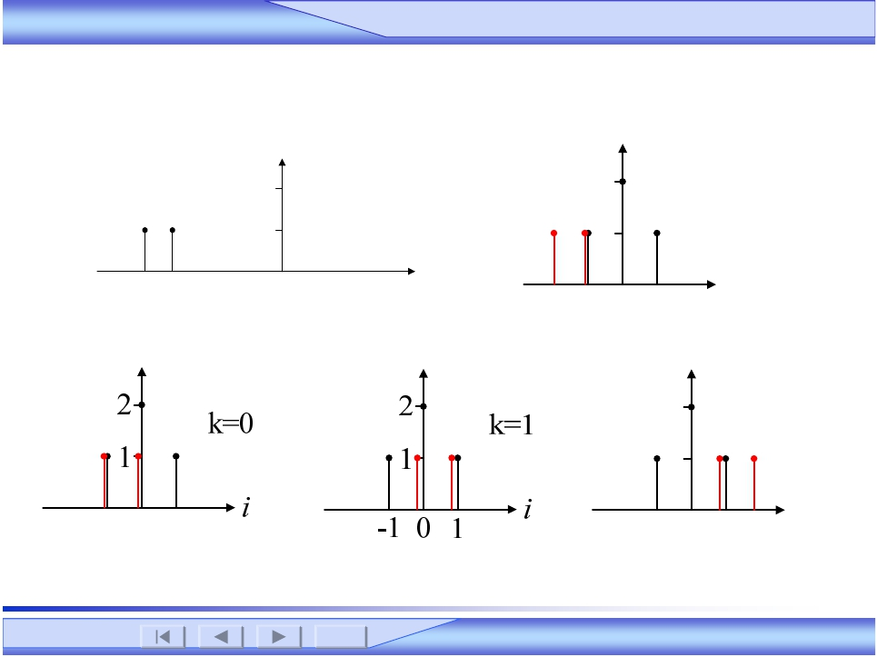
信号与系统 电 电子 子教 教案 案
7.3 卷积和
（2） 平移，求 f2(k − i), f1(i) f2(k − i)
f2(k − i)
f1(i) f2(k − i)
k=-1
2
1
2
1
k-1 k
0
i
i
-1 0 1
f1(i) f2(k − i)
f1(i) f2(k − i)
f1(i) f2(k − i)
k=2
2
1
i
-1 0 1
第3-44页
■

Slide 45
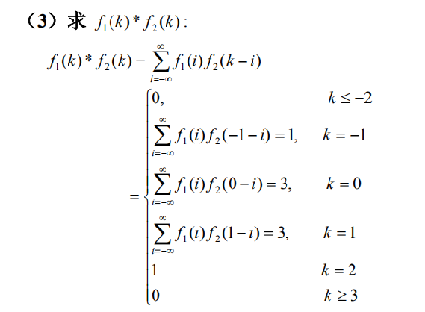
信号与系统 电 电子 子教 教案 案
7.3
卷积和
第3-123页
■

Slide 46
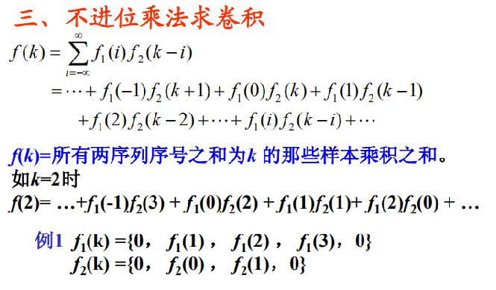
信号与系统 电 电子 子教 教案 案
7.3
卷积和
第3-123页
■

Slide 47
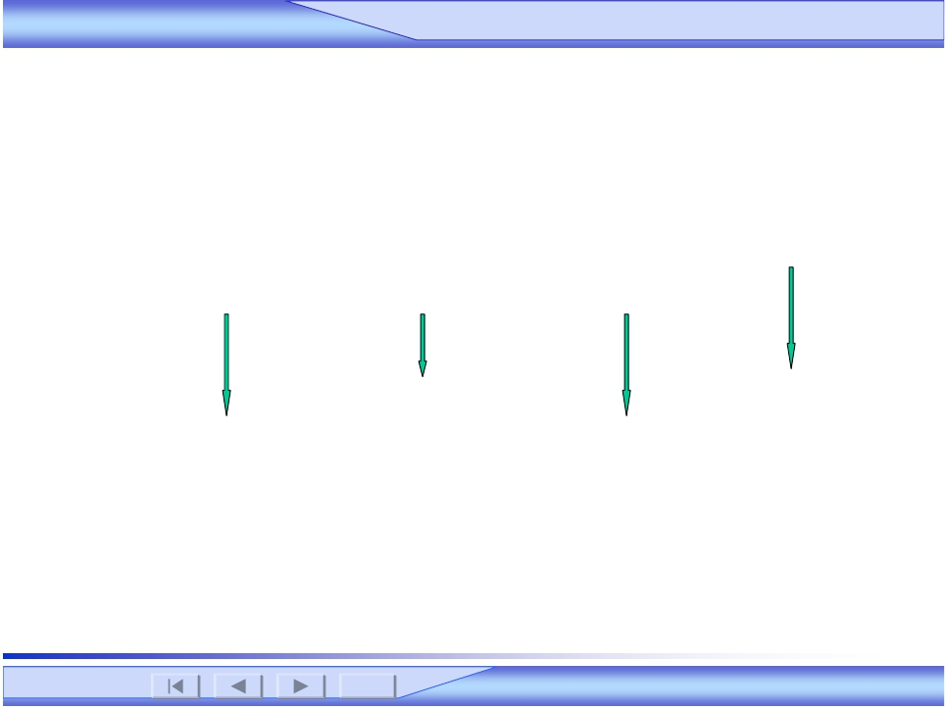
信号与系统 电 电子 子教 教案 案
7.3 卷积和
排成乘法
f1(1) ，
f1(2) ，
f1(3)
f2(0) ， f2(1)
×— — — — — — — — — — — — — — — — — —
f1(1)f2(1) ，f1(2) f2(1) ，f1(3) f2(1)
f1(1) f2(0) ，f1(2) f2(0) ，f1(3) f2(0)
+—————————————————————
f1(1)f2(1)+ f1(2)f2(0)
f1(3) f2(1)
f1(1) f2(0)
f1(2)f2(1)+ f1(3)f2(0)
f(k)={ 0， f1(1) f2(0)， f1(1)f2(1)+ f1(2)f2(0)
f1(2)f2(1)+ f1(3)f2(0) ， f1(3) f2(1) ，0 }
第3-47页
■

Slide 48
信号与系统 电 电子 子教 教案 案
例2 f1(k) ={0， 2 ， 1 ， 5，0}
↑k=1
f2(k) ={0， 3 ， 4，0，6，0}
↑k=0
7.3 卷积和
求f(k) = f1(k)* f2(k)
解:
3 ， 4， 0， 6
2 ， 1 ， 5
15 ，20， 0， 30
f(k) =
{0，6 ，11，19，32，6，30}
↑k=1
×— — — — — — — —
3 ， 4， 0， 6
6 ，8， 0， 12
+————————————
6 ，11，19，32，6，30
第3-48页
■

Slide 49
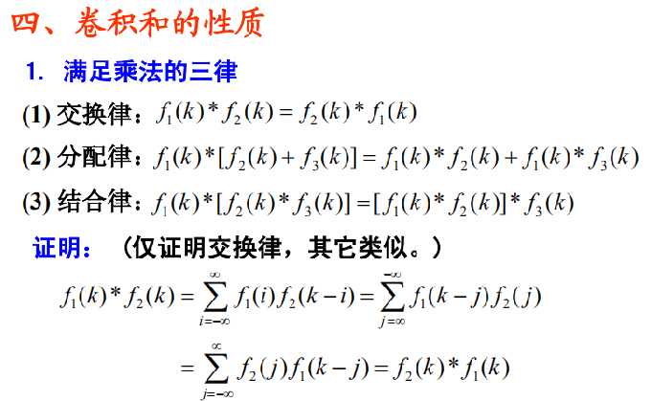
信号与系统 电 电子 子教 教案 案
7.3 卷积和
第3-49页
■

Slide 50
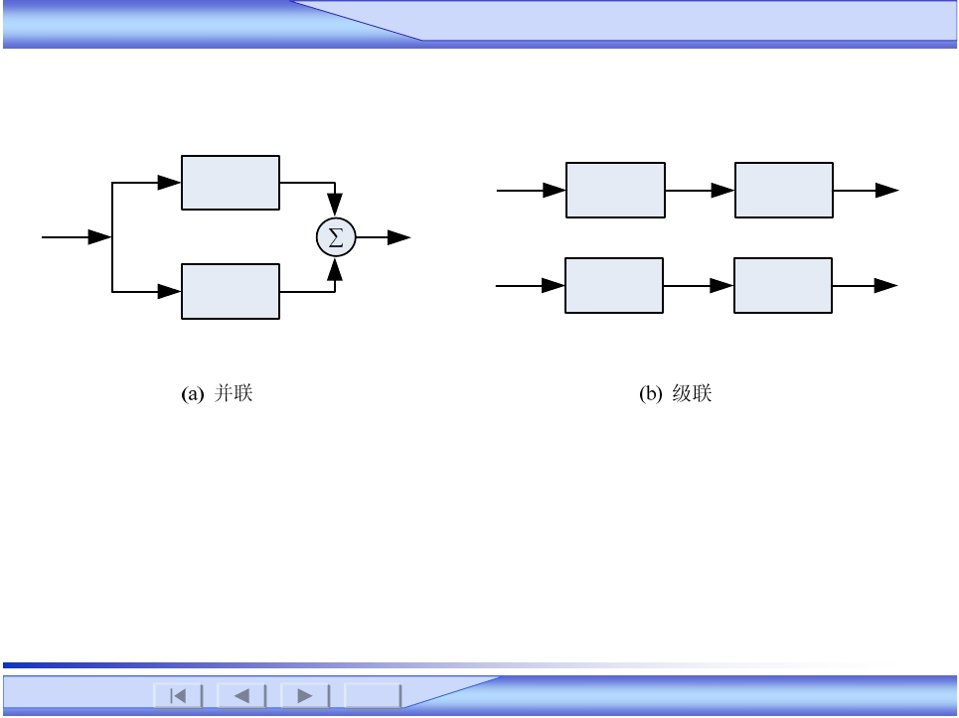
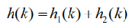
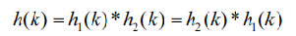

信号与系统 电 电子 子教 教案 案
2. 复合系统的单位序列响应
7.3 卷积和
f (k)
f (k)
y(k)
y(k)
h 1(k)
h2(k)
+ y(k)
+
h 1(k)
h2(k)
h2(k)
h1(k)
f (k)
3. f(k)*δ(k) = δ(k) *f(k)=f(k)，f(k)*δ(k–k0) = f(k –k0)
4. f(k)*ε(k) =
5. f1(k –k1)* f2(k –k2) = f1(k –k1–k2)* f2(k)
6. ∇ [f1(k)* f2(k)] = ∇ f1(k)* f2(k) = f1(k)* ∇ f2(k)
第3-50页
■

Slide 51
信号与系统 电 电子 子教 教案 案
7.3 卷积和
常用卷积和公式
(1) f (k)*δ (k) =f (k);
(2) f (k)*δ (k − k0) =f(k − k0);
(3)δ (k)*δ (k) = δ (k);
(4)δ (k − k1)*δ (k − k2) = δ (k − k1 − k2);
(5) f1(k − k1)* f2(k) =f1(k)* f2(k − k1);
(6) f1(k − k1)* f2(k − k2) =f1(k − k2)* f2(k − k1)
=f1(k)* f2(k − k1 − k2) =f1(k − k1 − k2)* f2(k)
求卷积和是本章的重点。
第3-51页
■

Slide 52


信号与系统 电 电子 子教 教案 案
7.3 卷积和
证明:
(1): f (k)*δ (k) = δ (k)* f (k)
第3-52页
■

Slide 53

信号与系统 电 电子 子教 教案 案
7.3
卷积和
第3-123页
■

Slide 54

信号与系统 电 电子 子教 教案 案
7.3
卷积和
第3-123页
■

Slide 55

信号与系统 电 电子 子教 教案 案
7.3
卷积和
第3-123页
■

Slide 56

信号与系统 电 电子 子教 教案 案
7.3
卷积和
第3-123页
■

Slide 57

信号与系统 电 电子 子教 教案 案
7.3 卷积和
例2 求下列差分方程所描述的离散系统的零输入响应、零状态响应和全响应。
y(k)+ 3y(k − 1)+ 2y(k − 2) =f (k),
f (k) = ε (k), y(− 1) = 1, y(− 2) = 0
第3-57页
■

Slide 58

信号与系统 电 电子 子教 教案 案
所以其齐次解为：
yx(k) = C1(− 1)^{k} + C2(− 2)^{k},
7.3 卷积和
k ≥ 0
yx(k) = [(− 1)^{k} − 4(− 2)^{k} ],
k ≥ 0
第3-58页
■

Slide 59

信号与系统 电 电子 子教 教案 案
7.3
卷积和
第3-123页
■

Slide 60

信号与系统 电 电子 子教 教案 案
7.3
卷积和
第3-123页
■

Slide 61


信号与系统 电 电子 子教 教案 案
7.3 卷积和
1 k
2
例3:
如图所示系统，若激励f (k) = ( ) ε (k)，求系统的零状态响应。
y(k)
f (k) +
+
−
3/4
1/8
第3-61页
■

Slide 62

信号与系统 电 电子 子教 教案 案
7.3
卷积和
第3-123页
■

Slide 63

信号与系统 电 电子 子教 教案 案
7.3
卷积和
第3-123页
■

Slide 64

信号与系统 电 电子 子教 教案 案
7.3
卷积和
第3-123页
■

Slide 65

信号与系统 电 电子 子教 教案 案
7.3
卷积和
第3-123页
■

Slide 66

信号与系统 电 电子 子教 教案 案
7.3
卷积和
第3-123页
■

Slide 67

信号与系统 电 电子 子教 教案 案
7.3
卷积和
第3-123页
■

Slide 68
信号与系统 电 电子 子教 教案 案
7.3 卷积和
解得：
C1 = 6
C2 = 8
系统的单位序列响应为：
h(k) = (6k + 8)(− 2)^{k}ε (k)+ ε (k)
第3-68页
■

Slide 69



信号与系统 电 电子 子教 教案 案
7.3
卷积和
第3-123页
■

Slide 70
信号与系统 电 电子 子教 教案 案
7.3 卷积和
例6: 某人向银行贷款M=10万元，月利率β=1%，他定期
于每月初还款数为f(k)，尚未还清的款数为y(k)，列
出y(k)的方程。如果他从贷款后第一个月(可设为k=0)
还款，则有f(k)=Nε(k)万元和y(-1)=M=10万元。
(1) 如每月还款N=0.5万元，求y(k)。
(2) 他还清贷款需要几个月？
(3) 如他想在10个月内还清贷款，求每月还款数N。
解： （1）列出y(k)的差分方程。
y(k) =y(k − 1)(1+ β )−f (k)
整理得：
y(k)− (1+ β )y(k − 1) =− f (k)
第3-70页
■

Slide 71

信号与系统 电 电子 子教 教案 案
7.3
卷积和
第3-123页
■

Slide 72

信号与系统 电 电子 子教 教案 案
7.3
卷积和
第3-123页
■

Slide 73

信号与系统 电 电子 子教 教案 案
7.3
卷积和
第3-123页
■

Slide 74

信号与系统 电 电子 子教 教案 案
7.3 卷积和
例7: 求图示系统的单位序列响应。
3
1
x(k-2)
+
−
f (k) +
−
x(k)
+
x(k-1)
3
y(k)
4
解： 设一中间变量x(k)，则左边的加法器输出为：
x(k) =f (k)+ 4x(k − 1)− 3x(k − 2)
整理得：x(k)− 4x(k − 1)+ 3x(k − 2) =f (k)
右边加法器输出为：
y(k) = 3x(k)− x(k − 1)
(1)
第3-74页
■

Slide 75
信号与系统 电 电子 子教 教案 案
7.3 卷积和
所以，图示系统的差分方程为：
y(k)− 4y(k − 1)+ 3y(k − 2) = 3f (k)−f (k − 1)
k≥2时，(2)式的零状态响应化为齐次方程：
(2)
h(k)− 4h(k − 1)+ 3h(k − 2) = 0
(3)
初始状态：
h(− 1) = h(− 2) = 0
由(2)得：h(k) = 4h(k − 1)− 3h(k − 2)+ 3δ (k)− δ (k − 1)
迭代得：
h(0) = 4h(− 1)− 3h(− 2)+ 3= 3
h(1) =4h(0)− 3h(− 1)− 1= 11
第3-75页
■

Slide 76

信号与系统 电 电子 子教 教案 案
7.3
卷积和
第3-123页
■

Slide 77

信号与系统 电 电子 子教 教案 案
7.4
离散系统的E算子分析
*7.4 离散系统的E算子分析
复习
LTI离散系统的基本概念
1、描述： f (k)
y(k)
2、LTI离散系统的响应
y(k) =yx(k) +y f (k);
（1）零输入响应yx(k) :
输入f(k)为零，由初始状态产生的响应称零输入
响应。设初始时刻为k0=0，系统初始状态通常指：
y(− 1), y(− 2),☹, y(− n)（对n阶系统）。
第3-77页
■

Slide 78
信号与系统 电 电子 子教 教案 案
7.4
离散系统的E算子分析
（2）零状态响应yf(k):
初始状态为零，由输入f(k) 产生的响应称零状态响应。
（3）完全响应y(k)：
由初始状态和输入共同产生的响应称为完全响应。
3、线性时不变因果系统的性质：
（1） 线性：包括以下三个方面：
可分解性：
y(k)=yx(k)+yf(k)；
零输入线性： yx(k)与初始状态满足线性；
零状态线性： yf(k)与输入f(k)满足线性。
（2）时不变性：
若 f (k) → y f (k)
则 f (k − k0) → y f (k − k0).
第3-78页
■

Slide 79

信号与系统 电 电子 子教 教案 案
7.4
离散系统的E算子分析
（3）因果性：
若k<k0时，输入f(k)=0 ；
则k<k0时，零状态响应yf(k)=0 。
4. LTI离散系统的差分方程
已知单输入－单输出LTI离散系统的激励为f(k)，
其全响应为y(k)，那么，描述该系统激励f(k)与响应
y(k)之间的关系的数学模型是n阶常系数线性差分方
程，表示如下：
第3-79页
■

Slide 80

信号与系统 电 电子 子教 教案 案
7.4
离散系统的E算子分析
一、离散系统的差分算子及方程
1、差分算子：
E
− 1
---------延迟算子
E
---------超前算子
E f (k) =f (k − 1),
− 1
− 2
− n
Ef (k) =f (k + 1),
2
n
E f (k) =f (k − 2),
E f (k) =f (k + 2),
E f (k) =f (k − n),
E f (k) =f (k + n),
2、n阶离散系统的差分算子方程：
由后向差分方程形式得：
第3-80页
■

Slide 81

信号与系统 电 电子 子教 教案 案
7.4
离散系统的E算子分析
第3-123页
■

Slide 82

信号与系统 电 电子 子教 教案 案
7.4
离散系统的E算子分析
第3-123页
■

Slide 83

信号与系统 电 电子 子教 教案 案
7.4
离散系统的E算子分析
例1
图示LTI离散系统，写出系统的差分算子方程，
和传输算子H(E)。
b1
f (k) +
x(k)
E⁻¹x(k)
E⁻²x(k)
b₀
+
+
+
E⁻¹
+
− a₁
f (k − 1)
y(k)
E⁻¹ f(k)
− a₀
f (k)
解： f (k)
由系统框图得：
x(k) = − a₁E⁻¹x(k) − a0E⁻²x(k) +f (k)
(1+ a₁E − 1 + a₀E⁻²)x(k) =f (k)
x(k) =
1
− −
(1+ a₁E + a₀E )
f (k)
1 2
第3-83页
■

Slide 84
信号与系统 电 电子 子教 教案 案
系统的差分算子方程：
y(k) = b₁E⁻¹x(k) + b₀E⁻²x(k)
7.4
离散系统的E算子分析
(b₁E⁻¹ + b₀E⁻²⁾
− −
= (b₁E⁻¹ + b₀E⁻²)x(k) =
f (k)
(1+ a₁E + a₀E )
1 2
传输算子：
b₁E⁻¹ + b₀E⁻²
b1E + b0
E + a1E + a0
H(E) =
= 2
1+ a₁E
− 1
+ a₀E
− 2
差分方程：
y(k) + a1y(k − 1) + a0y(k − 2) = b1 f (k − 1) + b0 f (k − 2)
或：
y(k + 2) + a1y(k + 1) + a0y(k) = b1 f (k + 1) + b0 f (k)
第3-84页
■

Slide 85

信号与系统 电 电子 子教 教案 案
7.4
离散系统的E算子分析
第3-123页
■

Slide 86

信号与系统 电 电子 子教 教案 案
7.4
离散系统的E算子分析
第3-86页
■

Slide 87

信号与系统 电 电子 子教 教案 案
7.4
离散系统的E算子分析
第3-123页
■

Slide 88

信号与系统 电 电子 子教 教案 案
7.4
离散系统的E算子分析
第3-123页
■

Slide 89

信号与系统 电 电子 子教 教案 案
7.4
离散系统的E算子分析
第3-123页
■

Slide 90

信号与系统 电 电子 子教 教案 案
7.4
离散系统的E算子分析
第3-123页
■

Slide 91

信号与系统 电 电子 子教 教案 案
7.4
离散系统的E算子分析
第3-123页
■

Slide 92

信号与系统 电 电子 子教 教案 案
7.4
离散系统的E算子分析
第3-123页
■

Slide 93

信号与系统 电 电子 子教 教案 案
7.4
离散系统的E算子分析
第3-123页
■

Slide 94
信号与系统 电 电子 子教 教案 案
7.5
离散系统的零状态响应
*7.5 离散系统的零状态响应
一、单位序列响应和阶跃响应
1.单位序列响应
当LTI系统的激励为单位序列δ(k)时，系统的
零状态响应称为单位序列响应（或单位样值响应、单
位取样响应），用h(k)表示，它的作用与连续系统中
的冲激响应h(t)相类似。
本章第一节我们已经向大家讲述了单位序列响应
的经典解法— —求解差分方程法。
第六章我们会给大家讲解利用z变换法求解单位
序列响应。
本节我们会介绍由传输算子H(E)求解h(k)的方法。
第3-94页
■

Slide 95

信号与系统 电 电子 子教 教案 案
7.5
离散系统的零状态响应
第3-123页
■

Slide 96

信号与系统 电 电子 子教 教案 案
7.5
离散系统的零状态响应
第3-123页
■

Slide 97

信号与系统 电 电子 子教 教案 案
7.5
离散系统的零状态响应
第3-123页
■

Slide 98

信号与系统 电 电子 子教 教案 案
7.5
离散系统的零状态响应
第3-123页
■

Slide 99

信号与系统 电 电子 子教 教案 案
7.5
离散系统的零状态响应
第3-123页
■

Slide 100

信号与系统 电 电子 子教 教案 案
7.5
离散系统的零状态响应
第3-123页
■

Slide 101

信号与系统 电 电子 子教 教案 案
7.5
离散系统的零状态响应
第3-123页
■

Slide 102
信号与系统 电 电子 子教 教案 案
7.5
离散系统的零状态响应
求单位响应h(k)方法小结：
1、H(E)为E的正幂分式，H(E)除以E，得H(E)/E;
2、设H(E)/E为有理真分式，将H(E)/E展开为部分
分式之和；
3、H(E)/E的部分分式展开式乘以E，得到H(E)的
部分分式展开式；
4、根据情况1，情况2求H(E)的各分式对应的单位
响应；
5、求系统的单位响应h(k)，h(k)等于各分式对应
单位响应之和。
第3-102页
■

Slide 103

信号与系统 电 电子 子教 教案 案
7.5
离散系统的零状态响应
第3-123页
■

Slide 104

信号与系统 电 电子 子教 教案 案
7.5
离散系统的零状态响应
第3-123页
■

Slide 105

信号与系统 电 电子 子教 教案 案
7.5
离散系统的零状态响应
第3-123页
■

Slide 106

信号与系统 电 电子 子教 教案 案
7.5
离散系统的零状态响应
第3-123页
■

Slide 107

信号与系统 电 电子 子教 教案 案
7.5
离散系统的零状态响应
第3-123页
■

Slide 108

信号与系统 电 电子 子教 教案 案
7.5
离散系统的零状态响应
第3-123页
■

Slide 109

信号与系统 电 电子 子教 教案 案
7.5
离散系统的零状态响应
第3-123页
■

Slide 110

信号与系统 电 电子 子教 教案 案
7.5
离散系统的零状态响应
第3-123页
■

Slide 111

信号与系统 电 电子 子教 教案 案
7.5
离散系统的零状态响应
（1）求零状态响应 y f (k)
y f (k) =f (k)*h(k) = [(− 2)^{k}ε (k)]*[(− 2)^{k}ε (k)]
= (k + 1)(− 2)^{k}ε (k)
（2）求零输入响应 yx(k)
A(E) =E²+ 3E + 2 = (E + 1)(E + 2) = 0
可得传输算子的极点：E1 =− 1
E2 =− 2
所以，零输入响应为：
第3-111页
■

Slide 112
信号与系统 电 电子 子教 教案 案
7.5
离散系统的零状态响应
全响应为：
y(k) =yx(k) +y f (k)
初始条件为： y(0) =y(1) =0
由（1）得： y f (0) = 1,
y f (1) =− 4
所以：
yx(0) =y(0)− y f (0) =−1
yx(1) =y(1)−yf (1) = 4
将零输入响应yx(k)的初始值代入得：
yx(0) = C1 + C2 =−1
yx(1) = −C₁ -2C₂=4
第3-112页
■

Slide 113

信号与系统 电 电子 子教 教案 案
7.5
离散系统的零状态响应
第3-123页
■

Slide 114

信号与系统 电 电子 子教 教案 案
7.5
离散系统的零状态响应
第3-123页
■

Slide 115

信号与系统 电 电子 子教 教案 案
7.5
离散系统的零状态响应
第3-123页
■

Slide 116

信号与系统 电 电子 子教 教案 案
7.5
离散系统的零状态响应
第3-123页
■

Slide 117
信号与系统 电 电子 子教 教案 案
7.5
离散系统的零状态响应
例6: 求图示系统的单位序列响应。
3
1
x(k-2)
+
−
f (k) +
−
x(k)
+
x(k-1)
3
y(k)
4
解： 设一中间变量x(k)，则左边的加法器输出为：
x(k) =f (k)+ 4x(k − 1)− 3x(k − 2)
整理得：x(k)− 4x(k − 1)+ 3x(k − 2) =f (k)
右边加法器输出为：
y(k) = 3x(k)− x(k − 1)
(1)
第3-117页
■

Slide 118

信号与系统 电 电子 子教 教案 案
7.5
离散系统的零状态响应
第3-123页
■

Slide 119

信号与系统 电 电子 子教 教案 案
7.5
离散系统的零状态响应
第3-123页
■

Slide 120
信号与系统 电 电子 子教 教案 案
7.5
离散系统的零状态响应
例6: 求图示系统的单位序列响应。
3
例6经典解法
1
x(k-2)
+
−
f (k) +
−
x(k)
+
x(k-1)
3
y(k)
4
解： 设一中间变量x(k)，则左边的加法器输出为：
x(k) =f (k)+ 4x(k − 1)− 3x(k − 2)
整理得：x(k)− 4x(k − 1)+ 3x(k − 2) =f (k)
右边加法器输出为：
y(k) = 3x(k)− x(k − 1)
(1)
第3-120页
■

Slide 121
信号与系统 电 电子 子教 教案 案
7.5
离散系统的零状态响应
所以，图示系统的差分方程为：
y(k)− 4y(k − 1)+ 3y(k − 2) = 3f (k)−f (k − 1)
k≥2时，(2)式的零状态响应化为齐次方程：
(2)
h(k)− 4h(k − 1)+ 3h(k − 2) = 0
(3)
初始状态：
h(− 1) = h(− 2) = 0
由(2)得：h(k) = 4h(k − 1)− 3h(k − 2)+ 3δ (k)− δ (k − 1)
迭代得：
h(0) = 4h(− 1)− 3h(− 2)+ 3= 3
h(1) =4h(0)− 3h(− 1)− 1= 11
第3-121页
■

Slide 122

信号与系统 电 电子 子教 教案 案
7.5
离散系统的零状态响应
第3-123页
■

Slide 123
7-2,
7-9,
7-12
7-15,
7-16,
7-30
7-31,
7-33
信号与系统 电 电子 子教 教案 案
本章作业
第3-123页
■

